Slide 1
CS1 - Task 03 Design Thinking
Team Red
Frehner, Hamidi, Magdub, Ramos, Tangarife, Tomic

Slide 2
Content
Scoping
Research
Synthesize
Storyboards
Prototype
Validate

Slide 3
Scoping
Project Scope
Anwendung für Gesundheitsbehörde im Suchtbereich
Web-basierte App für Smartphones
Überblick aller Organisationen
Statistik aller Spitäler und Kliniken für Suchtpatienten
Out of Scope
Soziale Folgen von Süchte
Kaufverhalten
Informationen über gesundheitliche Schäden
Erfolgsmessung
Validierung durch User

Slide 4
Research
Literaturrecherche
Organisationen
Suchtmonitoring
Interview mit Herr Michael Lehmann
Manager im Bereich Gesundheit

Slide 5
Synthesize: Persona
Paul Mercer
Mitarbeiter BAG
Benötigt Übersicht über statistische Werte der Suchtpatienten
Max Muster
Verantwortlicher Projekt «Verteilung der Patienten in Suchtkliniken 2017»

Slide 6
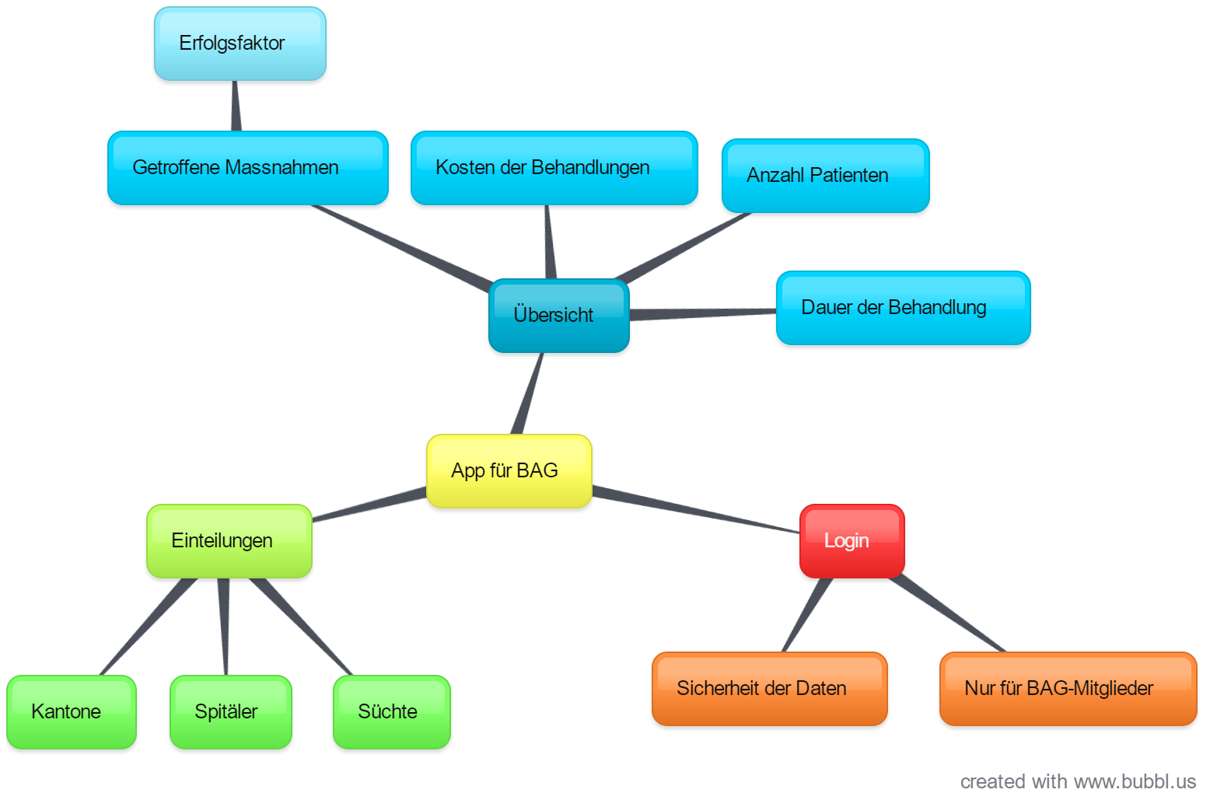
Synthesize: User requirements

Slide 7
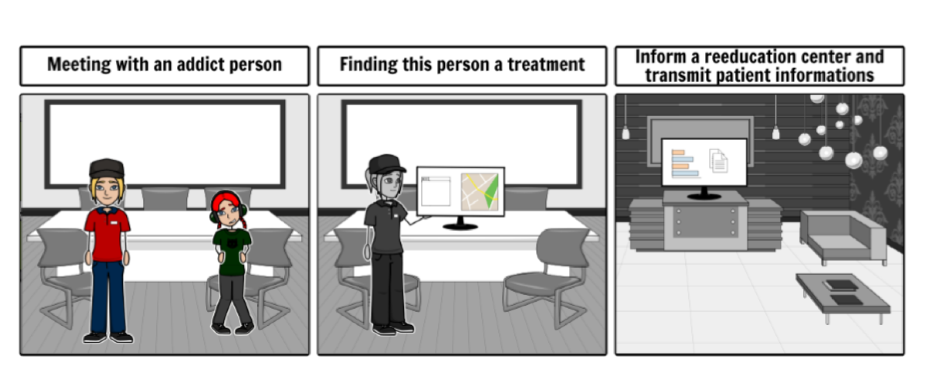
Storyboard Frehner

Slide 8
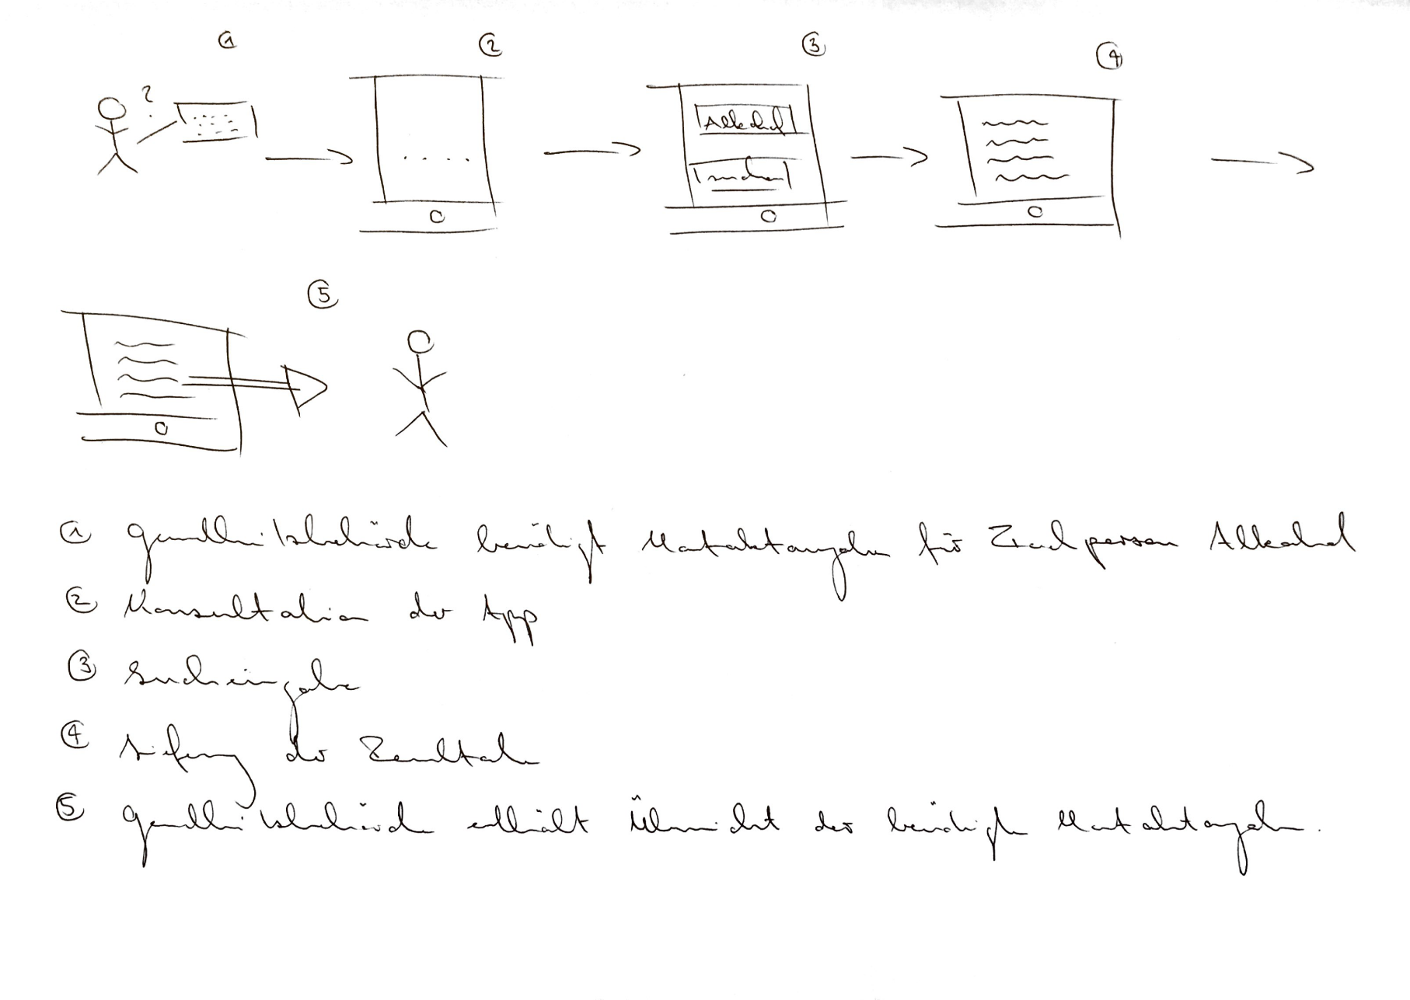
Storyboard Hamidi

Slide 9
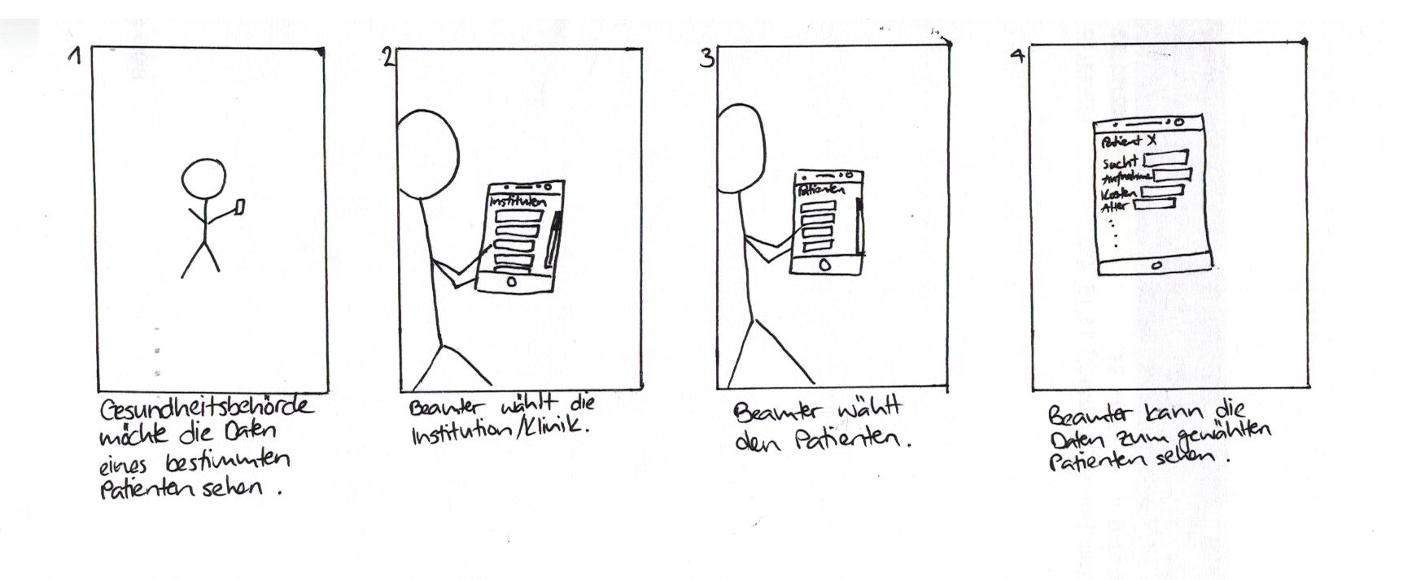
Storyboard Magdub

Slide 10
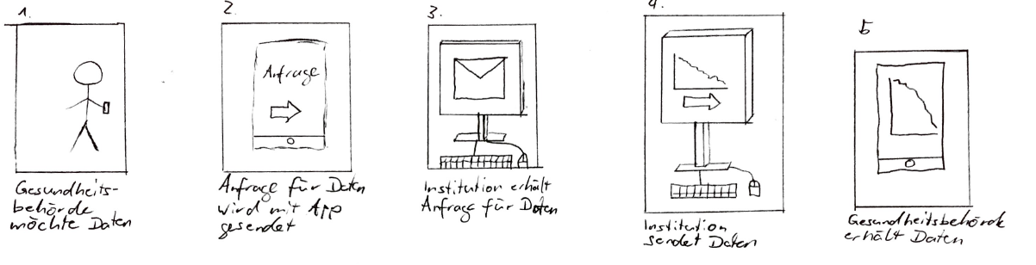
Storyboard Ramos

Slide 11
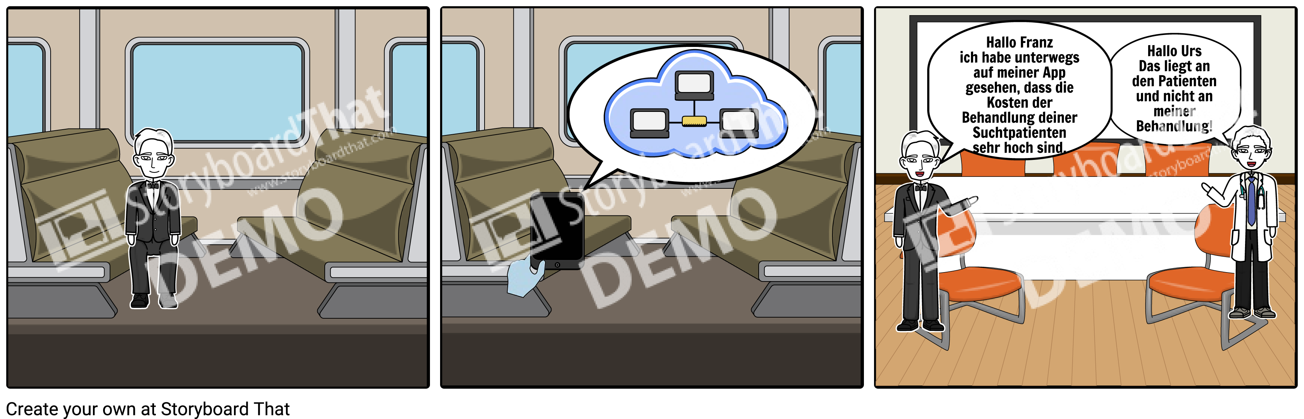
Storyboard Tangarife

Slide 12
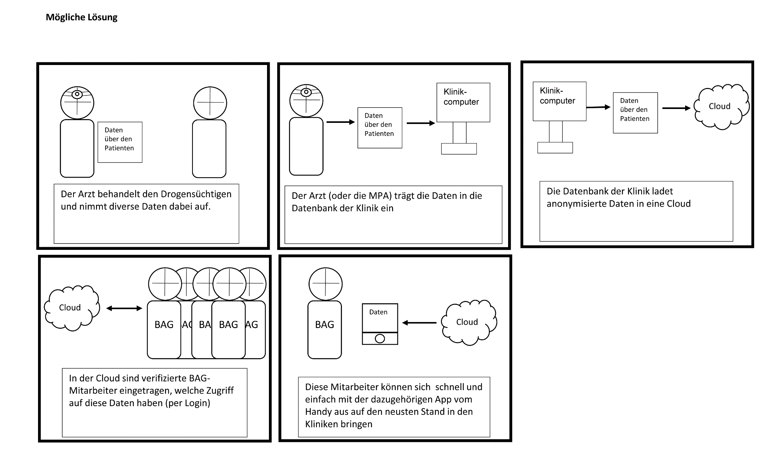
Storyboard Tomic

Slide 13
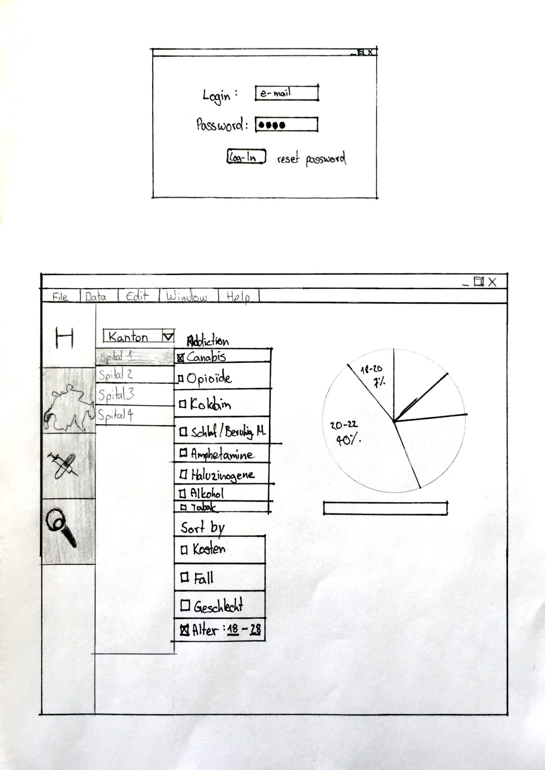
Prototype

Slide 14
Validation
Unsere Ziele
Verstehen Sie die Skizze?
Sind die gewählten Use Cases in Ihren Augen realistisch?
Welche Use Cases sind Ihrer Meinung nach denkbar?
Antworten
Gut verständlich
Beide denkbar
Qualitätskriterien sind wichtig → hat sich jedoch geregelt
Statistiken/Informationen grösstenteils aus BFS und Suchtmonitoring (Arbeiten mit BAG zusammen)
Wenn Statistiken erhalten, Frage: Anstieg bemerkbar?
Reaktion → Zum Beispiel Kampagne

